Slide 1

Notes:
Quy trình xuất một xe đường tại cầu cân: từ lúc xe đến bãi đậu, đăng ký tài ở cổng bảo vệ, làm phiếu tại cầu cân, cân vào, bốc hàng, cân ra, kiểm tra dư cân, làm chứng từ và cho xe ra cổng.

Slide 2
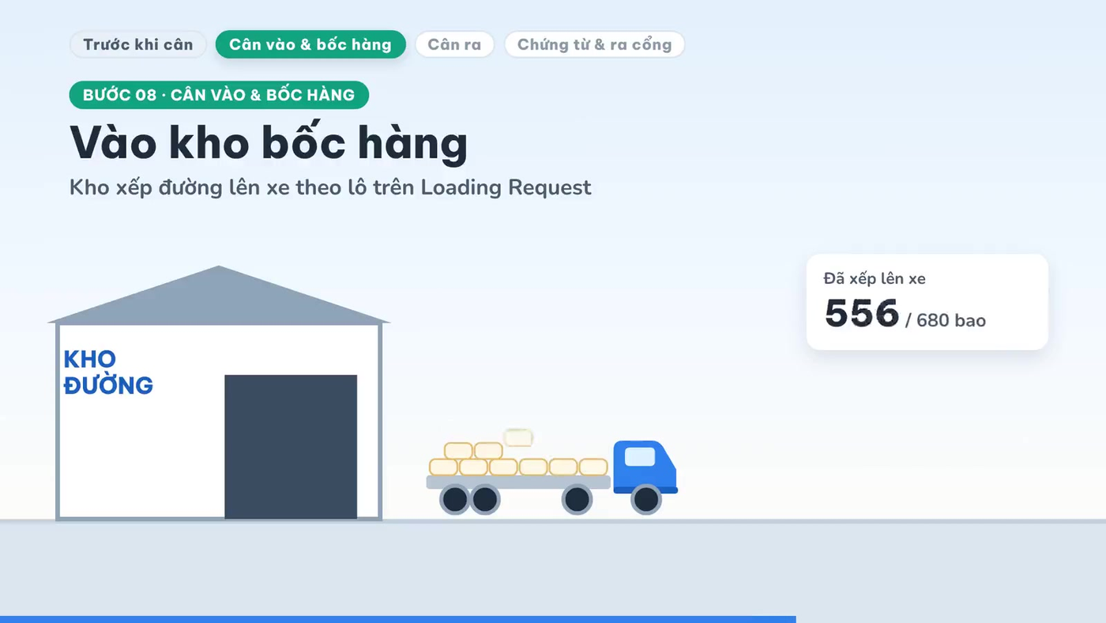




Toàn bộ quy trình trong 60 giây
XEM NHANH
4 giai đoạn
1. Trước khi cân
2. Cân vào, bốc hàng
3. Cân ra
4. Chứng từ, ra cổng
Video không có tiếng – người trình bày nói kèm theo hình.
Notes:
Chiếu video 60 giây trước để học viên nắm toàn cảnh. Video tự chạy khi vào slide. Các slide sau đi chi tiết từng bước.

Slide 3

Quy trình xuất một xe đường: 4 giai đoạn
TỔNG QUAN
1. Trước khi cân
2. Cân vào, bốc hàng
3. Cân ra
4. Chứng từ, ra cổng
Xe đến bãi đậu
Kiểm tra xe
Cân ra
Làm DC
Đăng ký tài ở cổng
Cân vào
Đối chiếu dư cân
Hợp đồng vận chuyển
Nhập TMS: xe + tài xế
Bốc hàng
Dư vượt cột (2) → báo Kho + Process
COA
Bảo vệ mở xe
Xác xe lệch → tài xế ký cam kết
Xe ra cổng
Loading Request
Notes:
Sơ đồ quy trình xuất một xe đường tại cầu cân, chia 4 giai đoạn. Hai điểm rẽ nhánh: (1) Khi cân vào, xác xe lệch so với lần cân đầu thì tài xế ký cam kết. (2) Khi cân ra, đối chiếu dư cân với cột (2) tờ trình: không vượt thì nhân viên cầu cân làm DC; vượt thì email báo Kho và Process kiểm tra, ký xác nhận, sau đó lưu số cân và nhờ IT hoặc Kế toán trưởng làm DC. Ngoài ra: xe không đạt (bùn, sàn ướt, đậu lệch) thì xử lý rồi kiểm tra lại.

Slide 4




Xe đến bãi đậu, đăng ký tài ở cổng bảo vệ
1 · TRƯỚC KHI CÂN
Đậu ở bãi xe KCP
Chờ đến lượt vào cổng
Đăng ký tài ở cổng
Tại phòng bảo vệ
Đến trước – vào trước
Thứ tự theo giờ đến cổng
Notes:
Xe đến bãi đậu xe KCP. Tài xế đăng ký tài ở cổng bảo vệ. Thứ tự vào cổng dựa vào thời gian xe đến cổng: xe đến trước vào trước. Giờ trên hình động chỉ là ví dụ minh họa.

Slide 5


Làm phiếu tại cầu cân: tài xế mang 4 giấy tờ
1 · TRƯỚC KHI CÂN
Xe hoặc tài xế đã có trên hệ thống → chỉ kiểm tra thông tin còn đúng
Notes:
Tài xế lên cầu cân làm phiếu, mang theo 4 giấy tờ: đăng kiểm xe, cà vẹt xe, CCCD và bằng lái (GPLX). Đăng kiểm và cà vẹt dùng để nhập form Đăng ký xe vận chuyển đường (slide 6). CCCD và bằng lái dùng để nhập form Đăng ký tài xế (slide 7); ảnh chân dung chụp tại cầu cân bằng webcam. Xe hoặc tài xế đã có trên hệ thống thì chỉ cần kiểm tra thông tin còn đúng không. Cà vẹt, CCCD và bằng lái trên slide là bản mẫu.

Slide 6
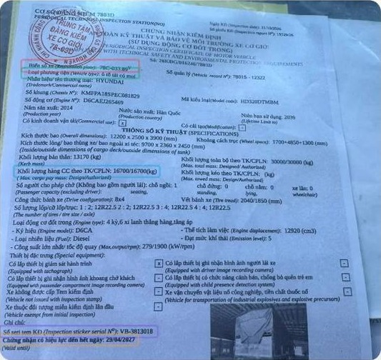
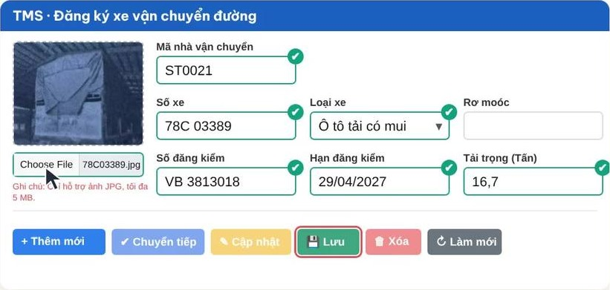

Đăng ký xe: nhập đúng theo giấy đăng kiểm
1 · TRƯỚC KHI CÂN
2
7
3
1
2
3
6
4
5
6
8
4
5
1
Nhà vận chuyển
Chọn mã có sẵn
2
Số xe
Gõ: 78C 03389
3
Loại xe
Ô tô tải có mui
4
Số đăng kiểm
= số seri tem KĐ
Giấy đăng kiểm: ô màu = thông tin cần lấy
5
Hạn đăng kiểm
29/04/2027
6
Tải trọng (tấn)
16.700 kg → 16,7
7
Ảnh xe
Chỉ JPG, tối đa 5 MB
8
Lưu
Xe đã có trên TMS
Notes:
Mỗi ô trên form TMS lấy từ một dòng trên giấy đăng kiểm xe 78C-033.89 (số trên slide trùng với số trên giấy). (1) Mã nhà vận chuyển: chọn mã có sẵn trong danh sách. (2) Số xe gõ có dấu cách: 78C 03389. (3) Loại xe chọn Ô tô tải có mui. (4) Số đăng kiểm là số seri tem KĐ: VB 3813018. (5) Hạn đăng kiểm 29/04/2027. (6) Tải trọng đổi từ 16.700 kg ra 16,7 tấn. (7) Ảnh xe chỉ nhận JPG, tối đa 5 MB. (8) Bấm Lưu. Biển số và thông tin xe đối chiếu thêm với cà vẹt. Khi xe đăng kiểm lại, phải cập nhật số tem và hạn mới.

Slide 7
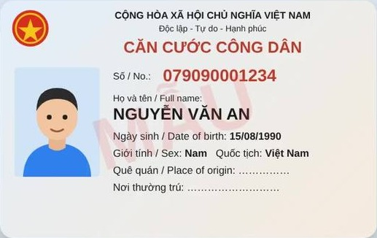
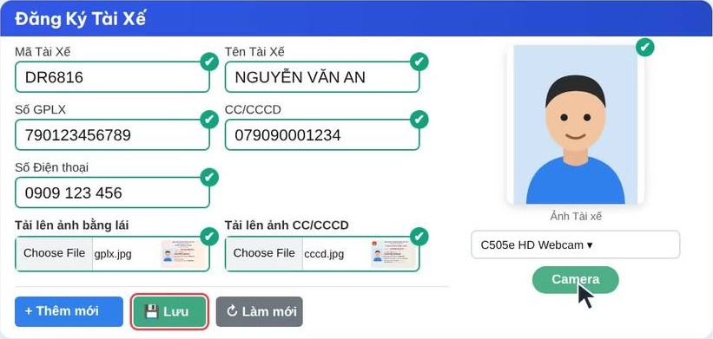
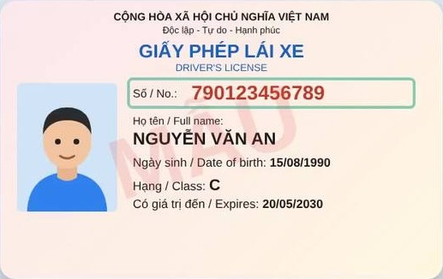
Đăng ký tài xế: CCCD, bằng lái và ảnh chụp mặt
1 · TRƯỚC KHI CÂN
7
4
1
2
2
3
4
5
6
3
8
1
Mã tài xế
Dạng DR + số
2
Tên tài xế
Theo CCCD
3
Số GPLX
Theo bằng lái
4
Số CCCD
12 số
5
Số điện thoại
Hỏi trực tiếp tài xế
6
Ảnh GPLX, CCCD
Choose File
7
Chụp mặt
Webcam tại cầu cân
8
Lưu
Lần sau tìm theo mã/tên
CCCD và GPLX là bản mẫu, tên và số là giả
Notes:
(1) Mã tài xế dạng DR + số. (2) Tên tài xế và (4) số CCCD lấy từ CCCD; (3) số GPLX lấy từ giấy phép lái xe; (5) số điện thoại hỏi trực tiếp tài xế. (6) Tải lên ảnh bằng lái và ảnh CCCD. (7) Ảnh chân dung chụp trực tiếp tại cầu cân bằng webcam, KHÔNG dùng ảnh tài xế gửi qua điện thoại. (8) Bấm Lưu; tài xế đã có trên hệ thống thì tìm theo mã hoặc tên và kiểm tra lại thông tin. CCCD và GPLX trên slide là bản mẫu, tên và số là giả.

Slide 8
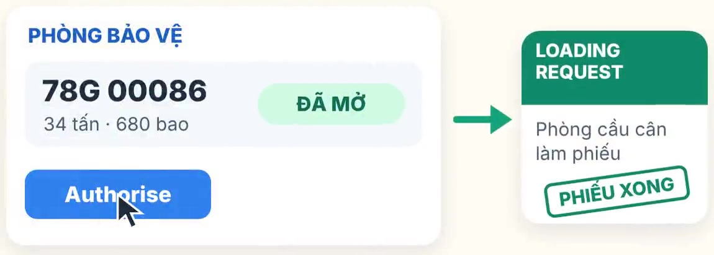

Bảo vệ mở xe, rồi cầu cân mới làm phiếu
1 · TRƯỚC KHI CÂN
Xe chưa được mở (Authorise) → cầu cân chưa làm phiếu
Notes:
Hình động minh họa xe 78G 00086 lúc bảo vệ bấm Authorise: trạng thái chuyển từ Chờ mở sang Đã mở, sau đó phòng cầu cân mới làm Loading Request. Xe chưa được mở thì cầu cân chưa làm phiếu.

Slide 9
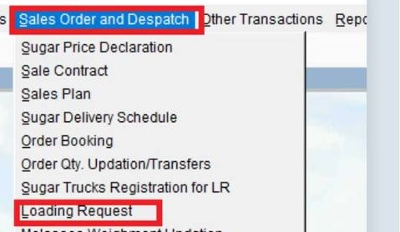
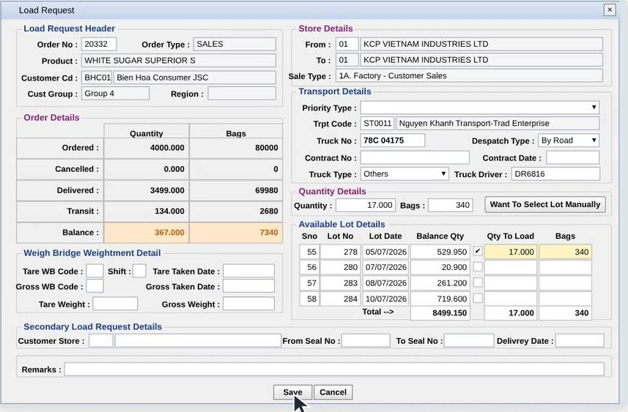
Loading Request: đúng PO, đúng kho, đúng lô
1 · TRƯỚC KHI CÂN
Mở form
Sales Order and Despatch → Loading Request
1
2
Order No
Đúng PO nội bộ, Balance còn đủ
3
1
2
Kho xuất (Store From)
01 = Sơn Hòa · kho ngoài 48, 49, 50
4
3
Vận tải · số xe · tài xế
Phải đã đăng ký TMS
5
4
Số lượng, số bao
17 tấn = 340 bao (50 kg/bao)
5
Chọn lô theo FIFO
Lô nhập trước, xuất trước
6
Save
Số Load Req dùng để cân xe vào
6
Notes:
Vào Sales Order and Despatch → Loading Request. (1) Order No: chọn đúng số PO nội bộ của KCP, kiểm tra Balance còn đủ. (2) Store From: 01 là kho KCP Sơn Hòa; xuất ở kho ngoài thì chọn 48, 49 hoặc 50. (3) Chọn đơn vị vận tải (Trpt Code), số xe và mã tài xế; xe và tài xế phải đã đăng ký TMS. (4) Nhập số lượng và số bao. (5) Chọn lô theo FIFO: lô nhập trước xuất trước – ví dụ lô 278 (05/07/2026). Phần cân (Weigh Bridge Weightment Detail) do cầu cân tự điền khi cân. (6) Bấm Save; số Load Req này dùng để cân xe vào ở bước sau.

Slide 10
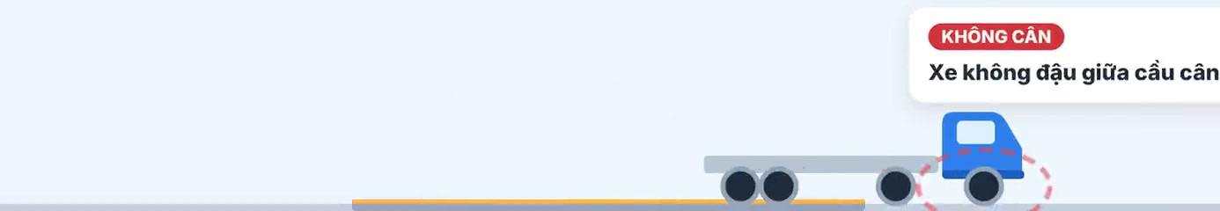


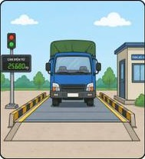

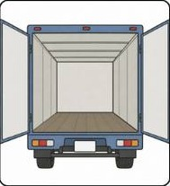
Kiểm tra xe trước khi cân vào
2 · CÂN VÀO VÀ BỐC HÀNG
Bảo vệ + NV cầu cân
cùng kiểm tra xe
Xe đậu ngay giữa
cầu cân
Lốp xe sạch,
không dính bùn
Thùng xe trống, sàn khô,
không nước đọng trên bạt
Notes:
Trước khi cân xe vào phải có nhân viên phòng bảo vệ và nhân viên cầu cân cùng kiểm tra. KHÔNG cân khi: bánh xe dính bùn; sàn xe ướt hoặc nước đọng trên bạt trần xe; xe không đậu giữa cầu cân. Bùn và nước làm sai xác xe, xe lệch làm sai số cân. Xe không đạt thì xử lý rồi kiểm tra lại.

Slide 11
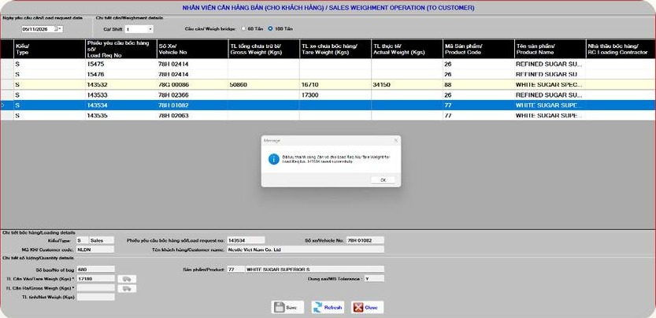
Cân xe vào trên phần mềm Weighbridge
2 · CÂN VÀO VÀ BỐC HÀNG
1
1
Chọn ngày, ca, cầu cân
60 tấn hoặc 100 tấn
2
Chọn đúng dòng
Theo số Load Req + số xe
2
4
3
Lấy TL cân vào
Bấm nút cân, rồi Save
4
Báo lưu thành công
Chuyển sang so xác xe
3
Ví dụ 05/11/2026: LR 143534 · xe 78H 01082 · cân vào 17.180 kg
Notes:
Mở phần mềm Weighbridge. (1) Chọn ngày, ca, cầu cân 60 tấn hoặc 100 tấn. (2) Chọn đúng dòng theo số Load Req và số xe đang trên cân. (3) Bấm nút cân vào lấy TL Cân Vào, rồi Save. (4) Báo lưu thành công thì chuyển sang so xác xe. Ví dụ trên màn hình: ngày 05/11/2026, ca 1, cầu cân 100 tấn, Load Req 143534, xe 78H 01082 của Nestlé Việt Nam, 680 bao. Cân vào 17.180 kg, hệ thống báo đã lưu thành công.

Slide 12
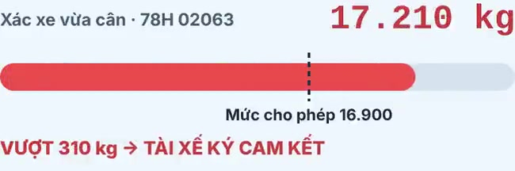
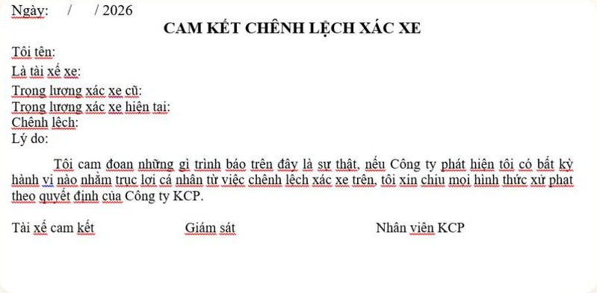
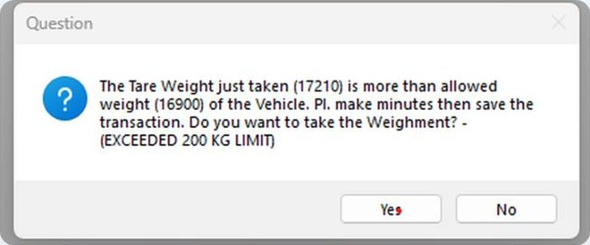


Xác xe lệch lần cân đầu → tài xế ký cam kết
2 · CÂN VÀO VÀ BỐC HÀNG
Ký đủ 3 bên:
Tài xế
Giám sát
Nhân viên KCP
Thiếu chữ ký → chưa cho bốc hàng
Xác xe bằng lần cân đầu → vào bốc hàng
Lệch 310 kg > ngưỡng 200 kg → phần mềm yêu cầu lập biên bản. Chưa bấm Yes.
Notes:
So xác xe vừa cân với trọng lượng lần cân đầu. TH1: bằng lần cân đầu → OK, cho xe vào kho bốc hàng. TH2: trọng lượng xe thay đổi → tài xế ký giấy cam kết rồi mới được vào bốc hàng. Ví dụ ngày 05/11/2026, Load Req 143535, xe 78H 02063 (Nestlé): xác xe cân vào 17.210 kg, mức cho phép 16.900 kg, lệch 310 kg; phần mềm cảnh báo vì vượt ngưỡng 200 kg và ghi “Pl. make minutes then save the transaction”, tức là lập biên bản rồi mới lưu. Nhân viên cầu cân dừng lại, cho tài xế ký cam kết, rồi mới bấm Yes và cho xe vào bốc hàng. Biểu mẫu “4. Form cam kết dư cân” in sẵn 3 mẫu trên một trang A4: điền đủ xác xe cũ, xác xe hiện tại và chênh lệch; lý do phải cụ thể. Tài xế cam đoan nội dung là sự thật; nếu có hành vi trục lợi sẽ chịu xử phạt theo quyết định của Công ty KCP. Thiếu chữ ký nào thì chưa cho xe vào bốc hàng.

Slide 13



Bốc hàng xong, cân xe ra
3 · CÂN RA
Quay lại cầu cân
Chọn dòng Load Req
Cân ra, Save
So Net với lệnh
Notes:
Xe bốc hàng xong quay lại cầu cân. Chọn đúng dòng Load Req, bấm nút cân ra, rồi Save. Hệ thống tính Net = Gross − Tare. So Net với số lượng trên lệnh. Ví dụ ngày 05/11/2026: xe 78G 00086, Load Req 143532. Cân vào 16.710 kg, cân ra 50.860 kg, hàng thực 34.150 kg. Lệnh 34 tấn (680 bao), dư 150 kg. Cột (2) của xe 34 tấn: 34 × 5 kg = 170 kg. Dư 150 kg không vượt 170 kg nên nhân viên cầu cân làm DC.

Slide 14
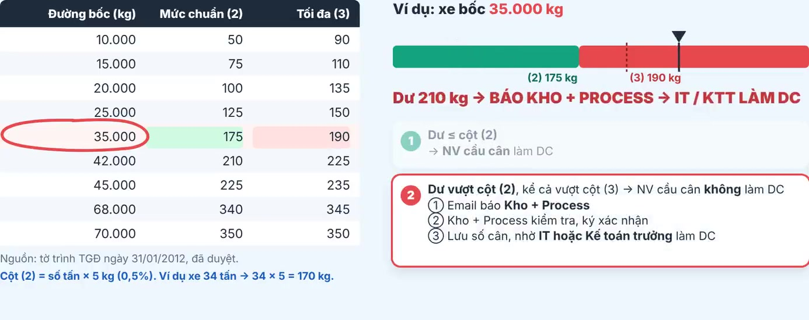

Đối chiếu dư cân với tờ trình
3 · CÂN RA
Cột (2) = số tấn × 5 kg ví dụ xe 34 tấn → 170 kg
Dư vượt cột (2) → NV cầu cân KHÔNG làm DC
Notes:
Đối chiếu dư cân với tờ trình TGĐ ngày 31/01/2012. Ví dụ xe bốc 35.000 kg: cột (2) là 175 kg. Dư không quá cột (2): nhân viên cầu cân làm DC. Dư vượt cột (2): nhân viên cầu cân KHÔNG được làm DC; (1) gửi email báo Kho và Process, ghi số xe và số dư; (2) Kho và Process kiểm tra lại xe theo phiếu (dỡ toàn bộ, đếm tổng số bao không cần dỡ, hoặc cách khác) và cùng ký xác nhận – phiếu này nằm cuối tờ trình ngày 31/01/2012; (3) có đủ xác nhận thì lưu số cân và nhờ IT hoặc Kế toán trưởng làm DC. Cột (2) luôn bằng 0,5% khối lượng bốc, tức số tấn × 5 kg (cứ thêm 5 tấn thì thêm 25 kg); xe không đúng mốc trong bảng thì tính theo công thức này, ví dụ xe 34 tấn: 170 kg. Cột (3) chỉ để tham khảo: vượt cột (3) cũng xử lý giống vượt cột (2).

Slide 15
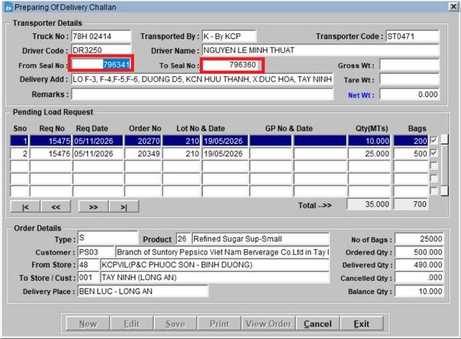





Làm DC, đủ bộ chứng từ thì xe ra cổng
4 · CHỨNG TỪ VÀ RA CỔNG
1
Delivery Challan → New
Trong Sales Order and Despatch
DC
2
4
2
Nhập số xe
Hiện tài xế, NVC, địa chỉ giao
Hợp đồng vận chuyển
3
3
Tick đủ các LR của xe
1 xe có thể có nhiều LR
COA
4
From / To Seal No
Đọc số trên seal thật trên xe
5
Save, rồi Print
Đủ bộ chứng từ
→ xe ra cổng
1
5
Ví dụ: xe 78H 02414 · LR 15475 + 15476 · 35 tấn / 700 bao
Notes:
Dư cân nằm trong khoản cho phép thì nhân viên cầu cân làm DC ngay. (1) Mở Sales Order and Despatch → Delivery Challan, bấm New. (2) Nhập số xe: hiện tài xế, nhà vận chuyển, địa chỉ giao và các Load Request đang chờ. (3) Tick chọn các LR của xe; một xe có thể có nhiều LR, ví dụ 78H 02414: LR 15475 và 15476, tổng 35 tấn / 700 bao. (4) Nhập From Seal No và To Seal No đúng dãy seal niêm phong trên xe – đây là 2 ô dễ nhập sai nhất: đọc số trên seal thật, không chép từ xe trước. Ví dụ seal 796341 đến 796360. (5) Save, rồi Print. Sau DC làm hợp đồng vận chuyển và COA. Đủ ba chứng từ này là đủ bộ chứng từ xuất hàng, xe mới được ra cổng.

Slide 16

Những điểm cần lưu ý khi cân xe vào và ra
GHI NHỚ
Trước khi cân vào
Khi cân ra
So dư cân với cột (2) tờ trình
Dư ≤ cột (2)
→ NV cầu cân làm DC
Dư > cột (2)
1. Email báo Kho + Process
2. Kiểm tra, ký xác nhận
3. Lưu số cân → IT hoặc Kế toán trưởng làm DC
Luôn có bảo vệ cùng kiểm tra
Xe đậu ngay giữa cầu cân
Lốp không dính bùn
Thùng trống, sàn khô
Xác xe nặng hơn lần cân đầu → tài xế ký giấy cam kết
Notes:
Những điểm cần lưu ý khi cân xe vào và ra. Trước khi cân vào: luôn có bảo vệ tại cầu cân cùng kiểm tra; xe đậu ngay giữa cầu cân, lốp không dính bùn, thùng xe trống, sàn khô, không nước đọng trên bạt; xác xe nặng hơn lần cân đầu thì tài xế phải ký giấy cam kết. Khi cân ra, so dư cân với cột (2) tờ trình: không vượt thì nhân viên cầu cân làm DC; vượt thì email báo Kho và Process kiểm tra, ký xác nhận, rồi lưu số cân và nhờ IT hoặc Kế toán trưởng làm DC. Nhân viên cầu cân không được làm DC khi dư vượt cột (2).

